Slide 1
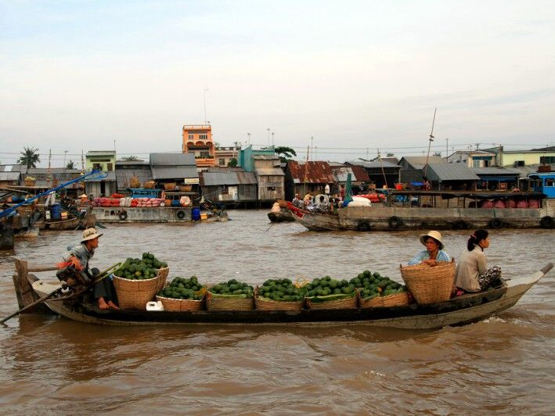
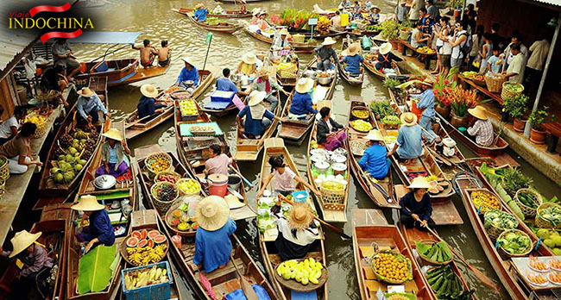


Los 5 mejores
mercados
Flotantes de Asia

Slide 2

Mercado flotante Damnoen Saduak
En Tailandia podemos encontrar cientos de diferentes mercados flotantes, pero entre todos ellos, se recomienda especialmente el de Damnoen Saduak, situado a 95 kilómetros al suroeste de Bangkok. Si vas a visitar este lugar, es mejor ir temprano ya que el calor puede llegar a ser insoportable al mediodía.

Slide 3
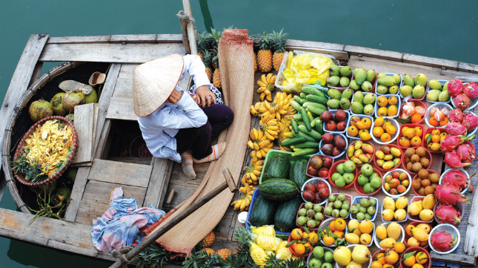

Slide 4
El canal sobre el que se ubica el mercado fue construido por los militares y la población local por orden del rey Rama IV en la
primera mitad del siglo XIX.
Damnoen Saduak es un mercado muy colorido, donde la vida no para en ningún momento. Los vendedores se mueven incansablemente de arriba a abajo del canal ofreciendo sus verduras y frutas frescas. Además, con el paso del tiempo, han ido apareciendo cientos de puestos ofreciendo souvenirs y artesanías a los turistas.

Slide 5
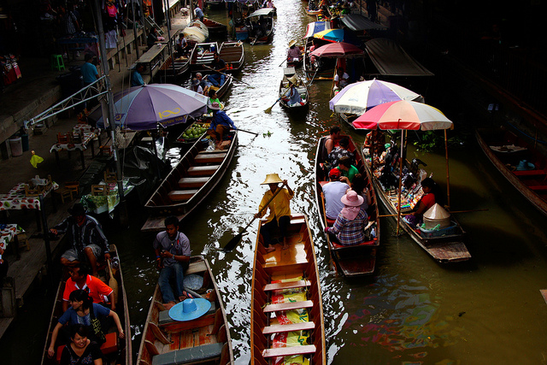

Slide 6
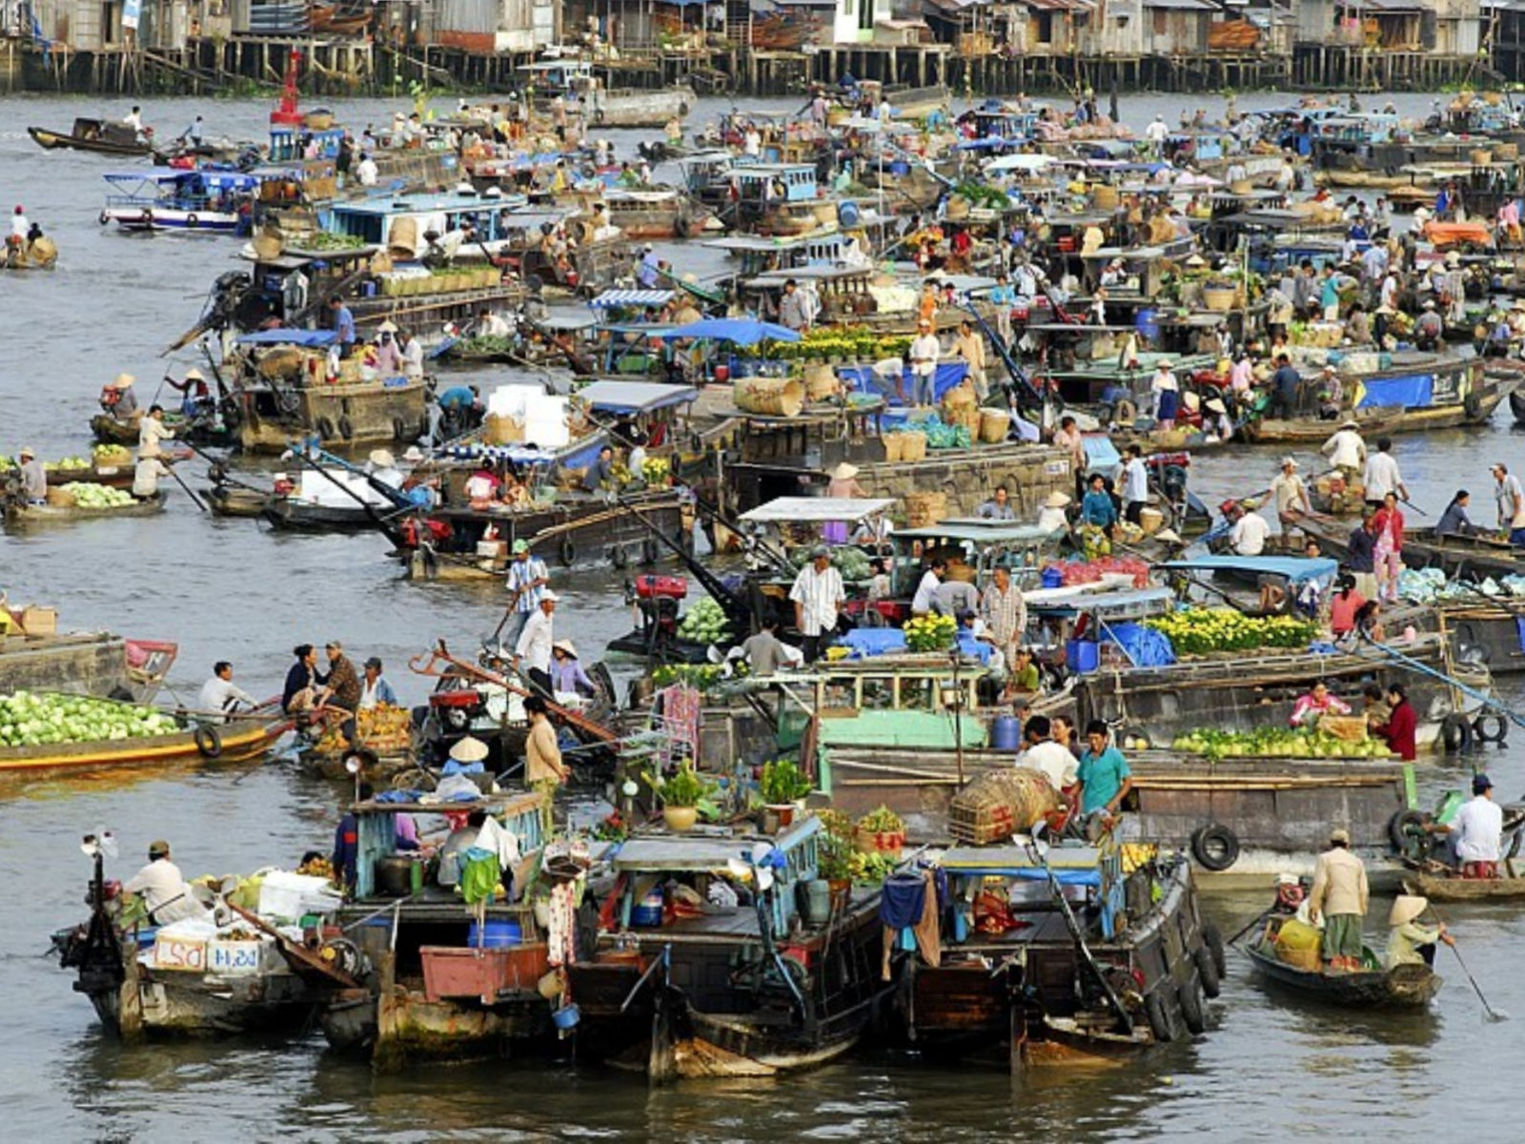

Slide 7
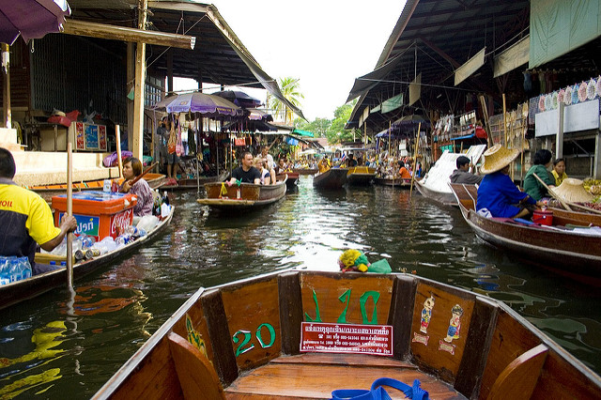

Slide 8
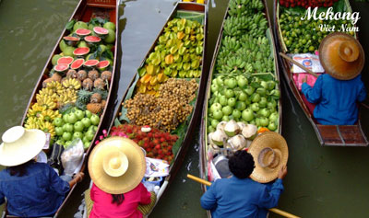

Slide 9
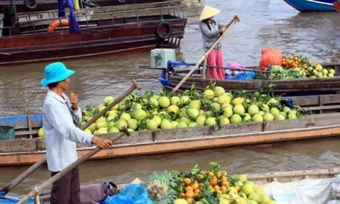

Slide 10
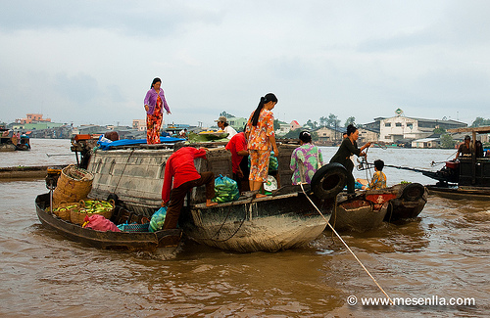

Slide 11
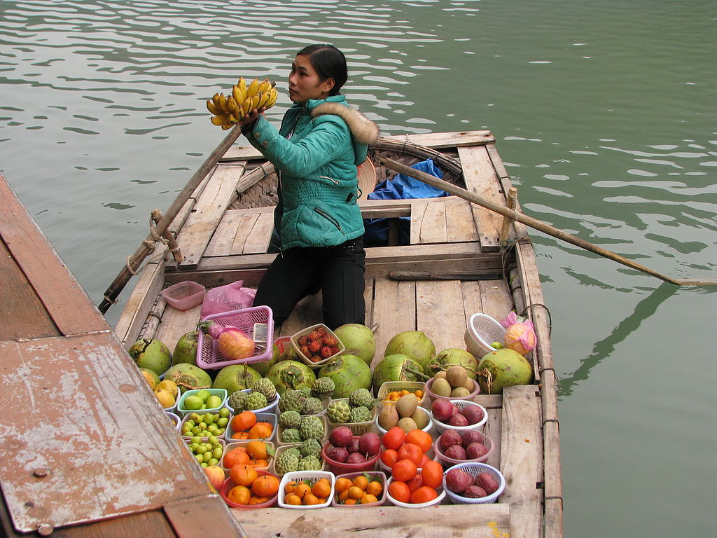

Slide 12
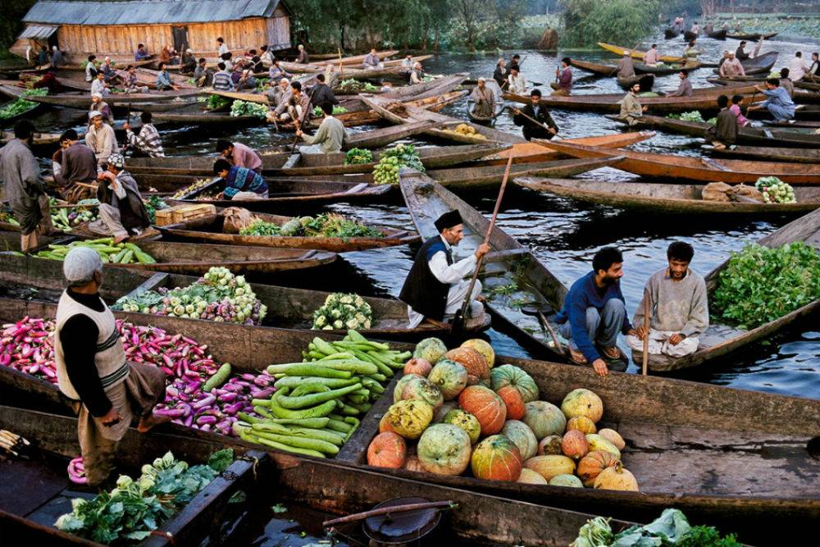

Slide 13
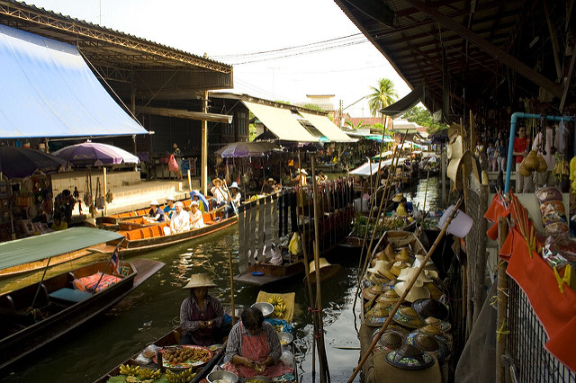

Slide 14
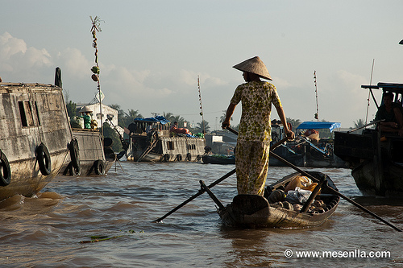

Slide 15
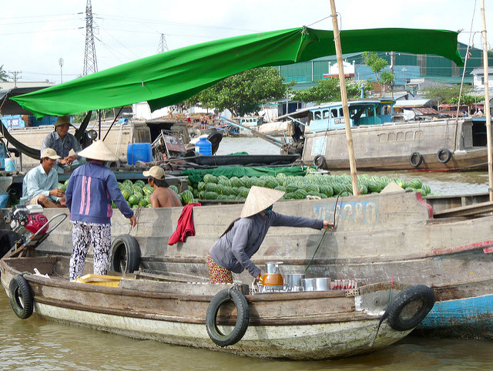

Slide 16
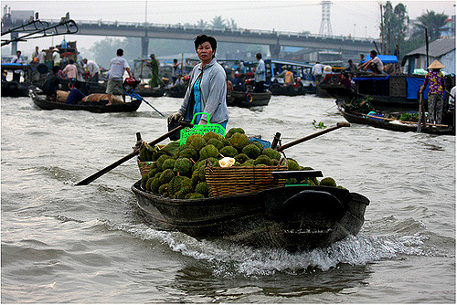

Slide 17
El Mercado flotante de Cai Rang es el mercado flotante más recomendable de visitar en Can Tho. Los Vietnamitas de la zona utilizan sus barcos y embarcaciones (incluso pequeñas canoas), para transportar frutas, vegetales, arroz y demás artículos que venderán a barcos más grandes.
Estos barcos grandes, después de comprar a los pequeños comerciantes las mercancías, parten con dirección a Camboya, Tailandia y China para, a su vez, revender dichos productos.

Slide 18
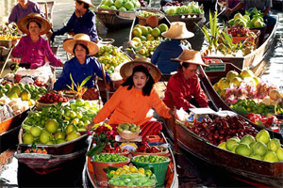

Slide 19
Uno de los mercados flotantes más populares del Delta del Mekong es el Mercado flotante Cai Rang, en la ciudad de Can Tho. Este mercado flotante, pese a no ser el más grande de todos, es el que más actividad comercial tiene, brindando así la oportunidad de contemplar el bullicio y actividad comercial de cientos de pequeños botes, barcos, embarcaciones e incluso canoas llenos hasta los topes de frutas, vegetales, arroz (excelente el arroz de esta zona del mekong), toda clase de comida y comestibles, ropa e incluso maquillaje.

Slide 20
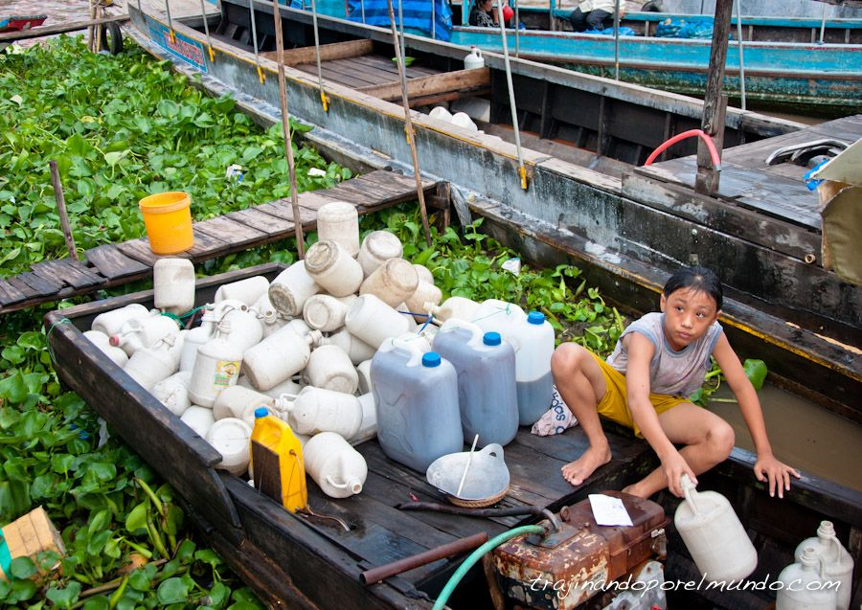

Slide 21
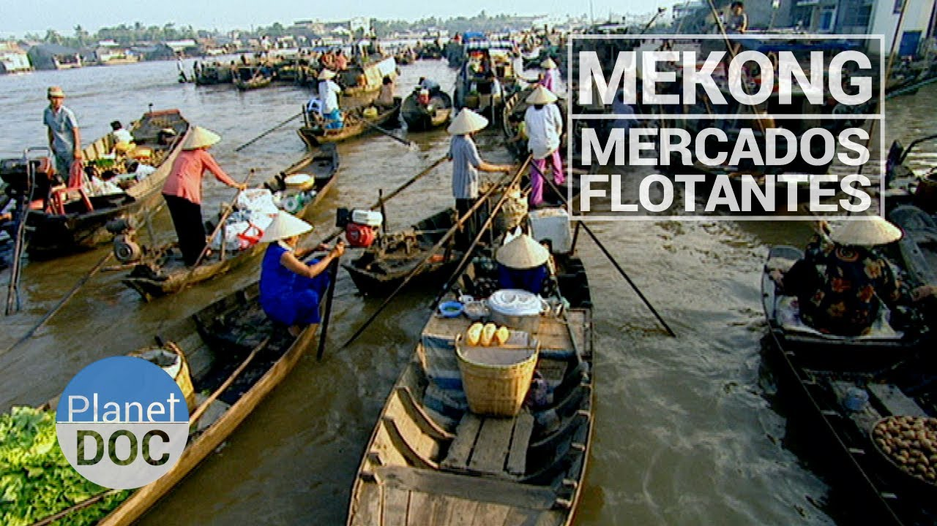

Slide 22
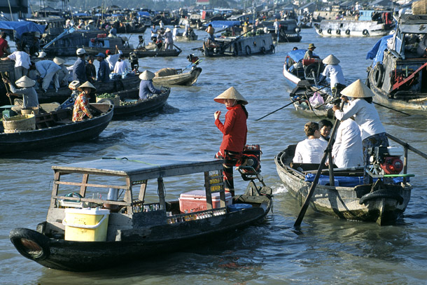

Slide 23
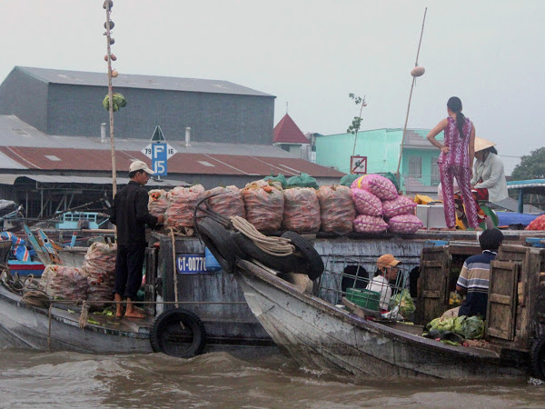

Slide 24


Slide 25
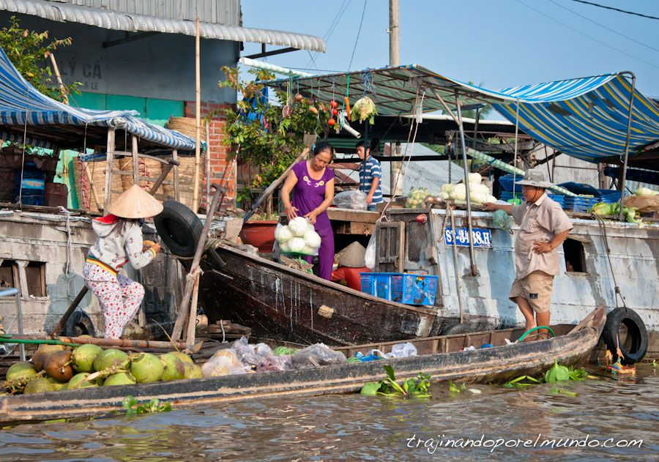

Slide 26
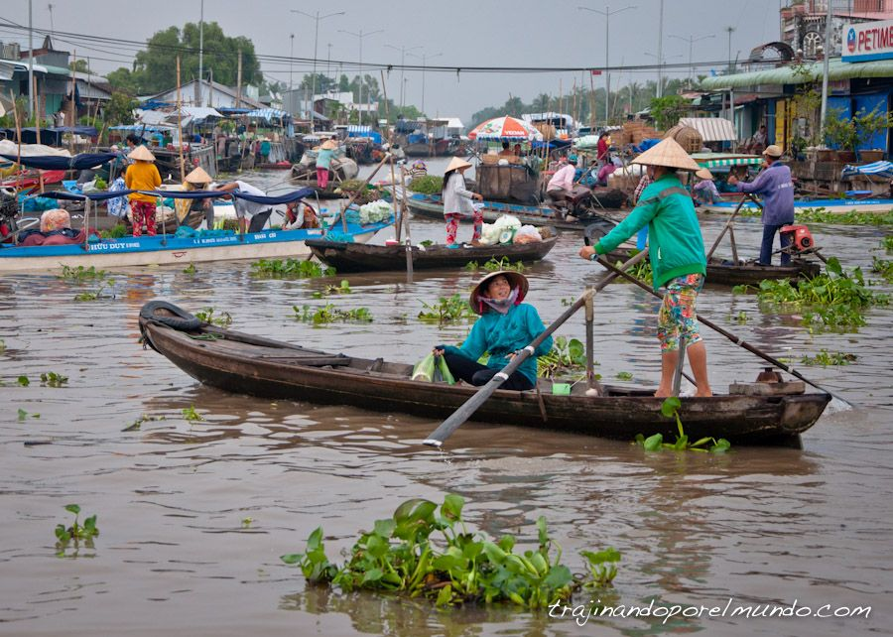

Slide 27
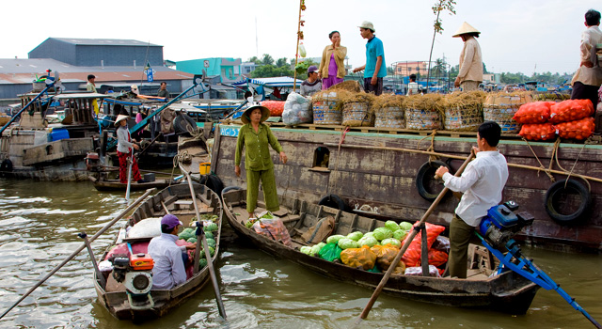

Slide 28
Ciudad flotante Aberdeen
Si ubica en Hong Kong y como su nombre indica, este no es solo un mercado, sino una verdadera ciudad. Alrededor de 600 barcos se han convertido en una residencia permanente para cerca de 6.000 personas. Los primeros locales de la zona se asentaron en este lugar sobre los siglos VIII y IX, desde entonces las embarcaciones están involucradas a diario en actividades de pesca..

Slide 29
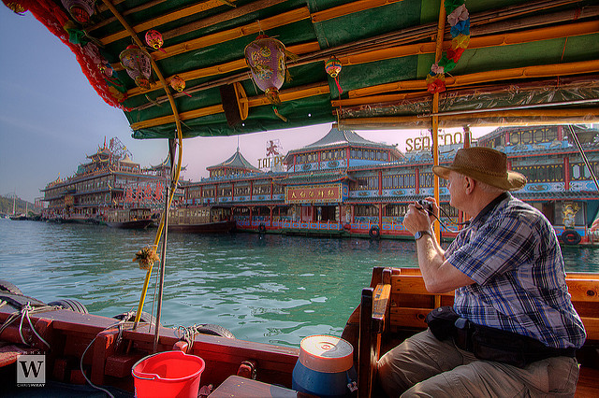

Slide 30
El mercado está especializado en la venta de pescados y mariscos, además, también hay muchos restaurantes de pescado.
El principal de ellos es “Jumbo Floating Restaurant” (en la foto) y se ha consolidado como la principal atracción turística de la localidad, ofreciendo un menú de pescado de alta calidad al estilo cantonés.

Slide 31
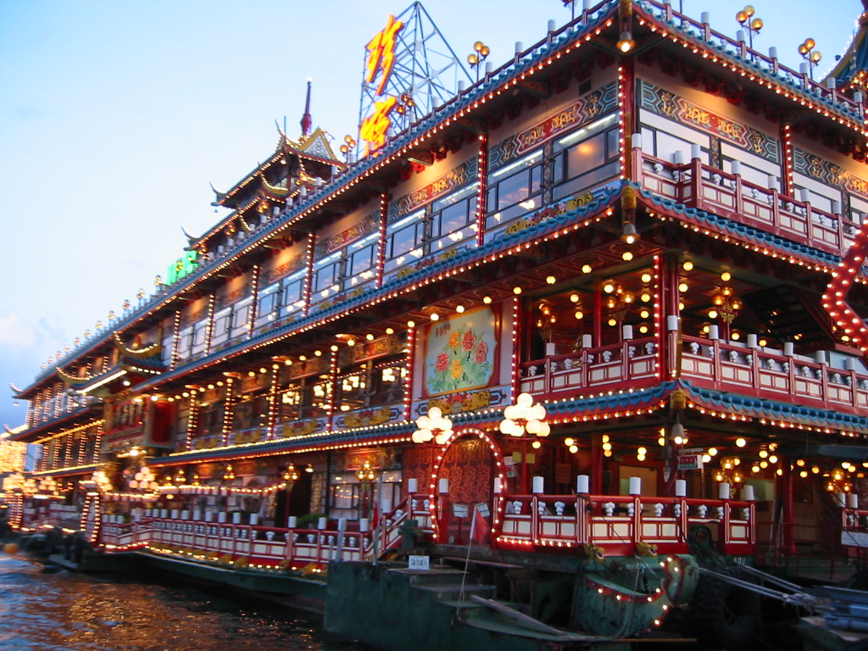

Slide 32
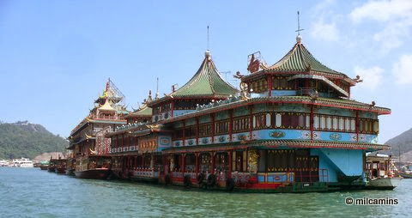

Slide 33
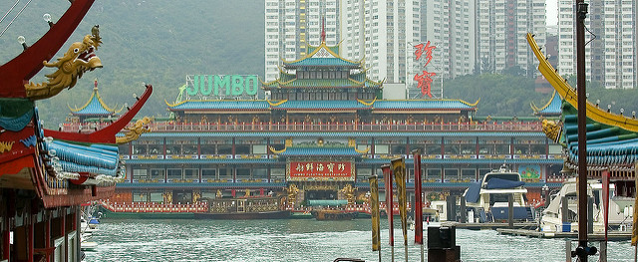

Slide 34
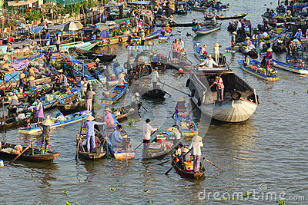

Slide 35
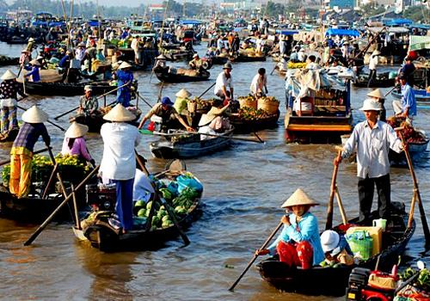

Slide 37
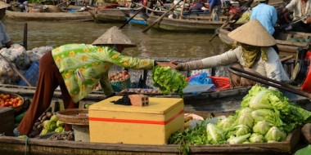

Slide 38
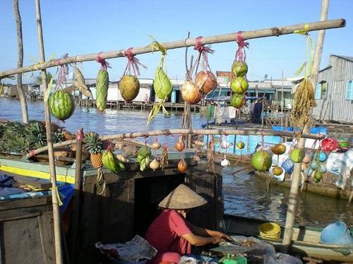

Slide 40
Mercado flotante de Banjarmasin
Este mercado se encuentra situado sobre el río Barito, a 20 minutos de Banjarmasin, Indonesia, y está abierto todos los días de 5 a.m. a 9 a.m. A diferencias de los mercados citados anteriormente, es quizás el que más mantiene sus tradiciones, la venta de verduras, mariscos y artesanía se realiza de barco a barco. El acceso al mercado tambiñen se realizado por medio de embarcaciones.

Slide 41
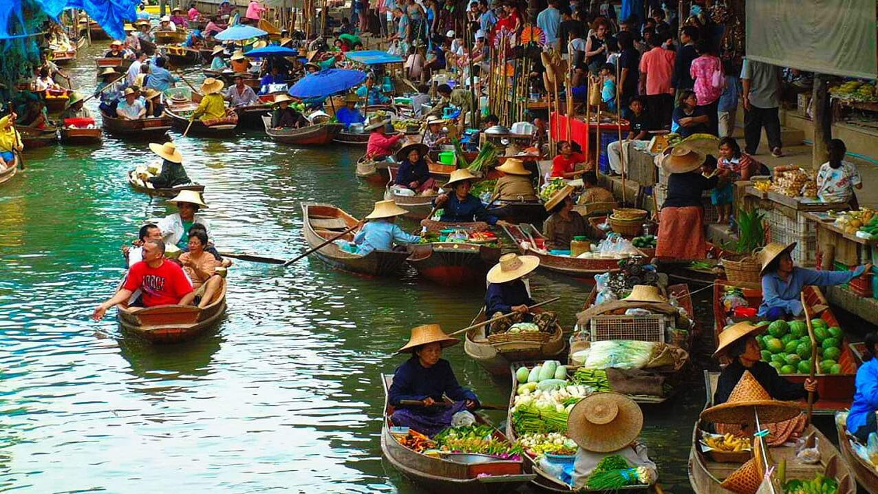

Slide 42
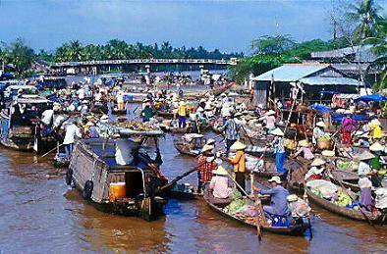

Slide 43
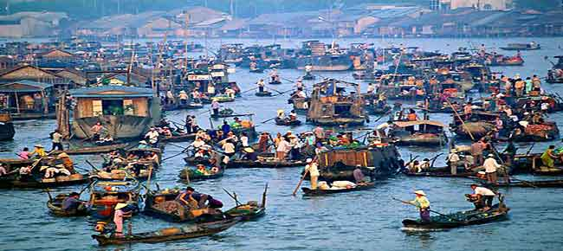

Slide 44
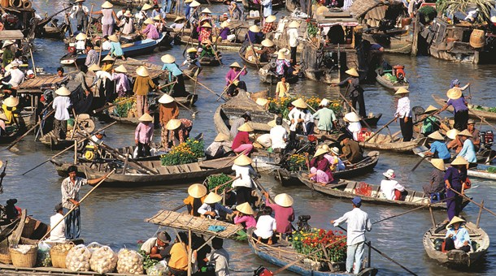

Slide 45
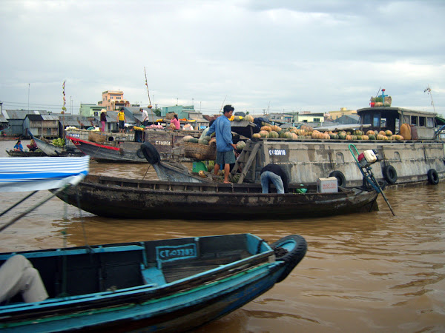

Slide 46
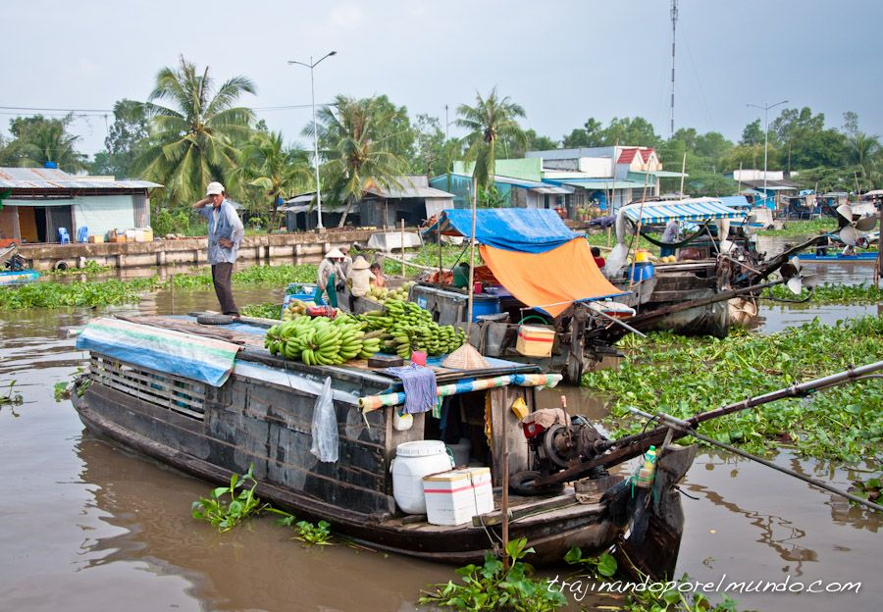

Slide 47
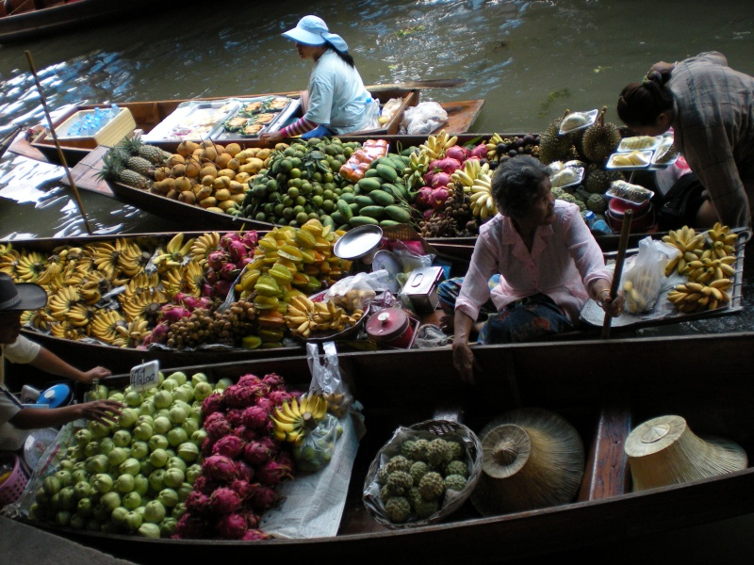

Slide 48
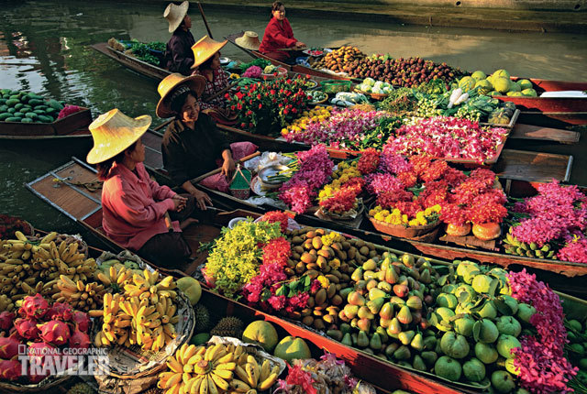

Slide 49
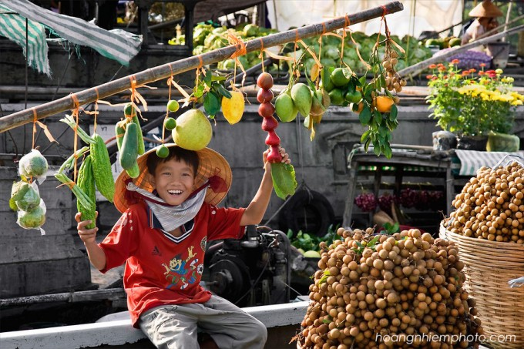

Slide 50
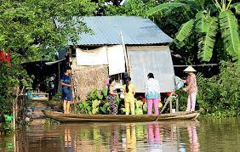

Slide 52
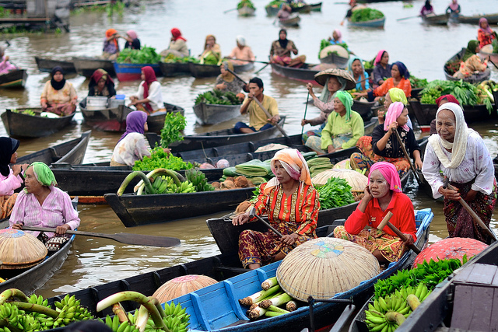

Slide 53
Mercado flotante de Srinagar
Los vendedores del mercado flotante de Srinagar se reunen en el lago Dal, Srinagar (India), cada mañana de 05 a.m. a 07 a.m. Vende principalmente verduras que se recogen apenas unas horas antes de sacarlas a la venta. De hecho, estas verduras crecen cerca, un terreno de cerca de 1.250 hectáreas rodea el lago Dal y se utiliza para el cultivo de hortalizas. Acercarse a visitar este mercado no solo nos servirá para aprender más de la cultura de esta región de la India, sino que nos permitirá también admirar las hermosas vistas del lago con sus magníficas flores de loto.

Slide 54
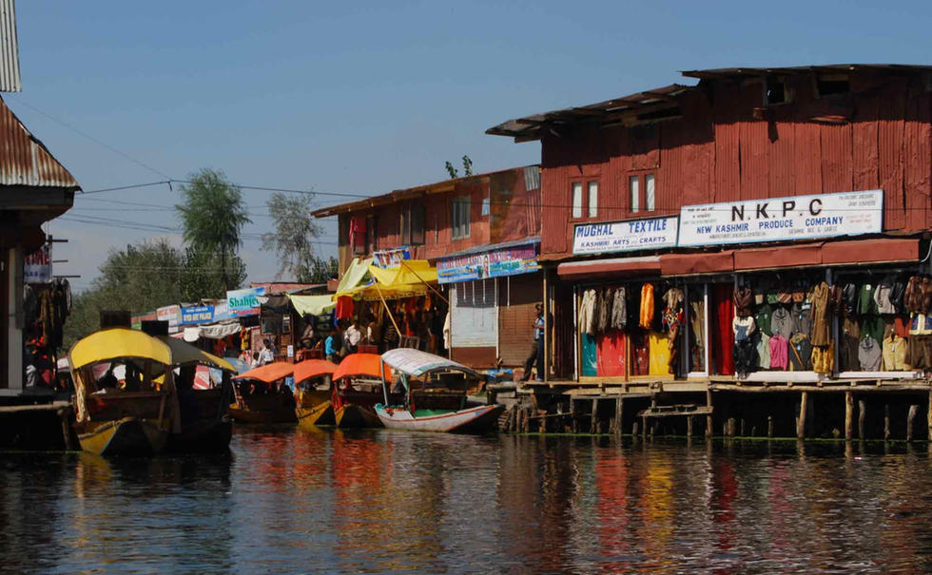

Slide 55
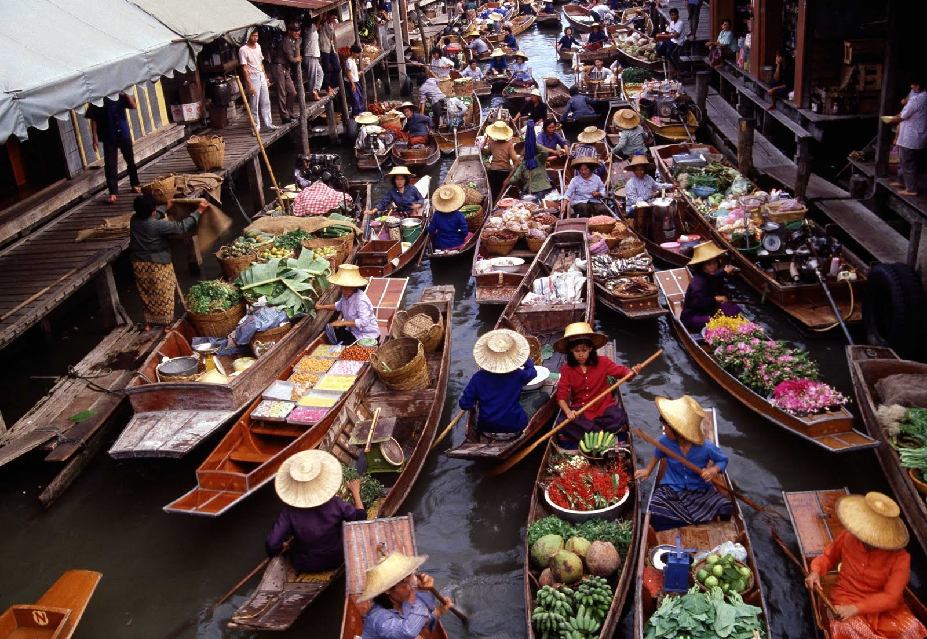

Slide 56
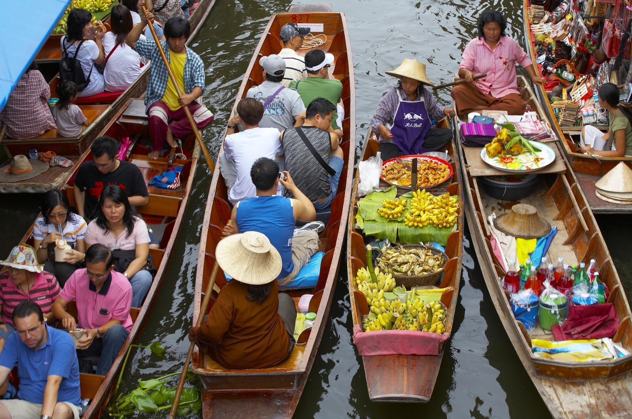

Slide 57
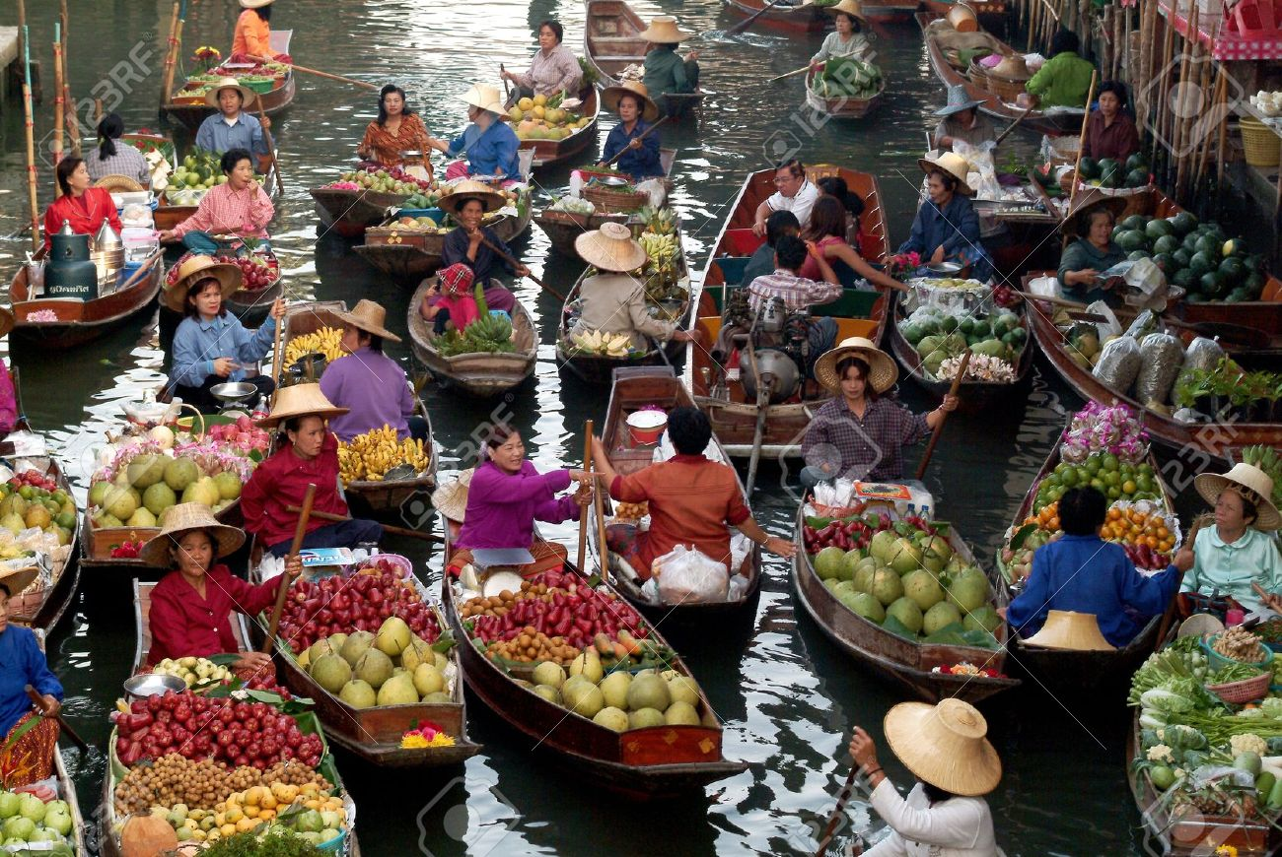

Slide 58
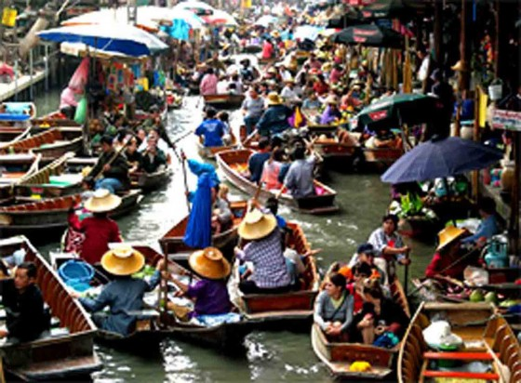

Slide 59
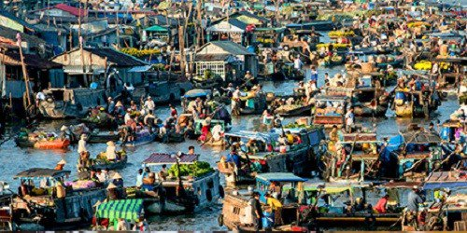

Slide 60
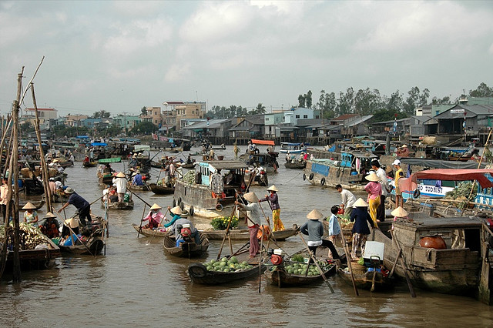

Slide 62
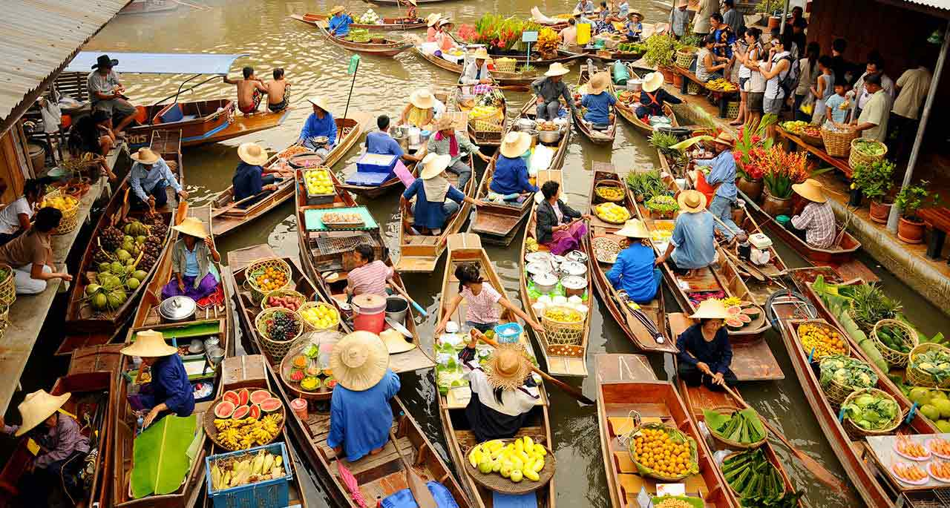

Slide 63

UN FUERTE
ABRAZO,
QUE TENGAS
UN BUEN DIA
Hoy es martes, 10 de mayo de 2016
Ahora mismo son las 11:10 h.

Slide 64







¿Te ha gustado?
Puedes ver más entrando
Aquí
Además puedes recibir powerpoints en tu correo electrónico suscribiéndote aquí:

